Slide 1
Klimata pārmaiņas un to ietekme uz dabas procesiem un pilsētvidi
Dr.geogr., prof. Agrita Briede
LU Ģeogrāfijas un Zemes zinātņu fakultāte
«Klimats, kultūra, dzīves kvalitāte»
Seminārs politikas plānotājiem un kultūras mantojuma profesionāļiem, 2023.gada 15.februārī

Slide 2
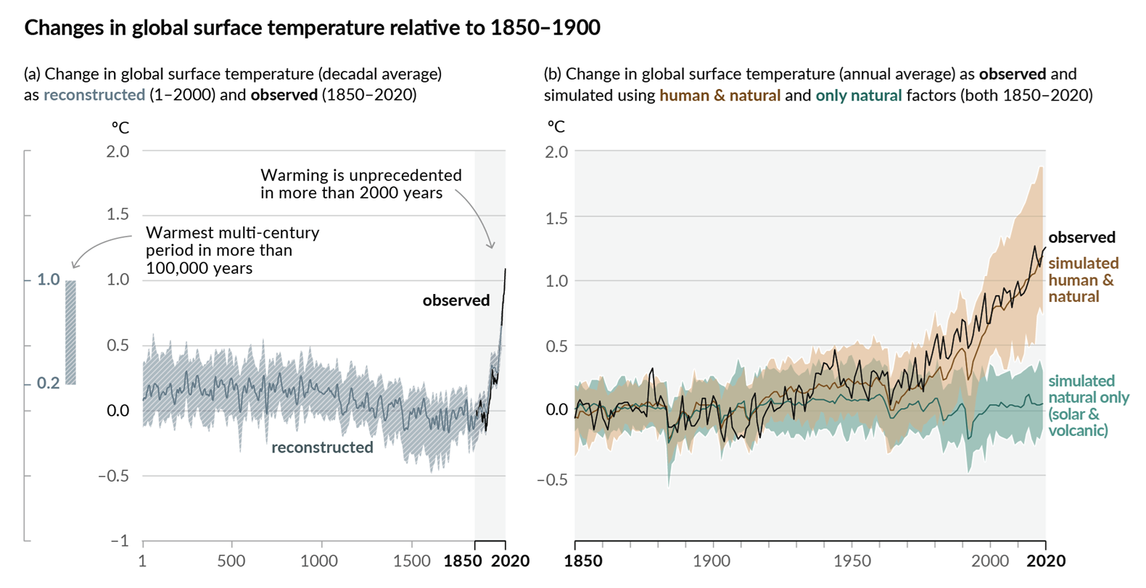
Klimata pārmaiņas ir intensificējušās!
Avots: IPCC, 2021: Summary for Policymakers

Slide 3
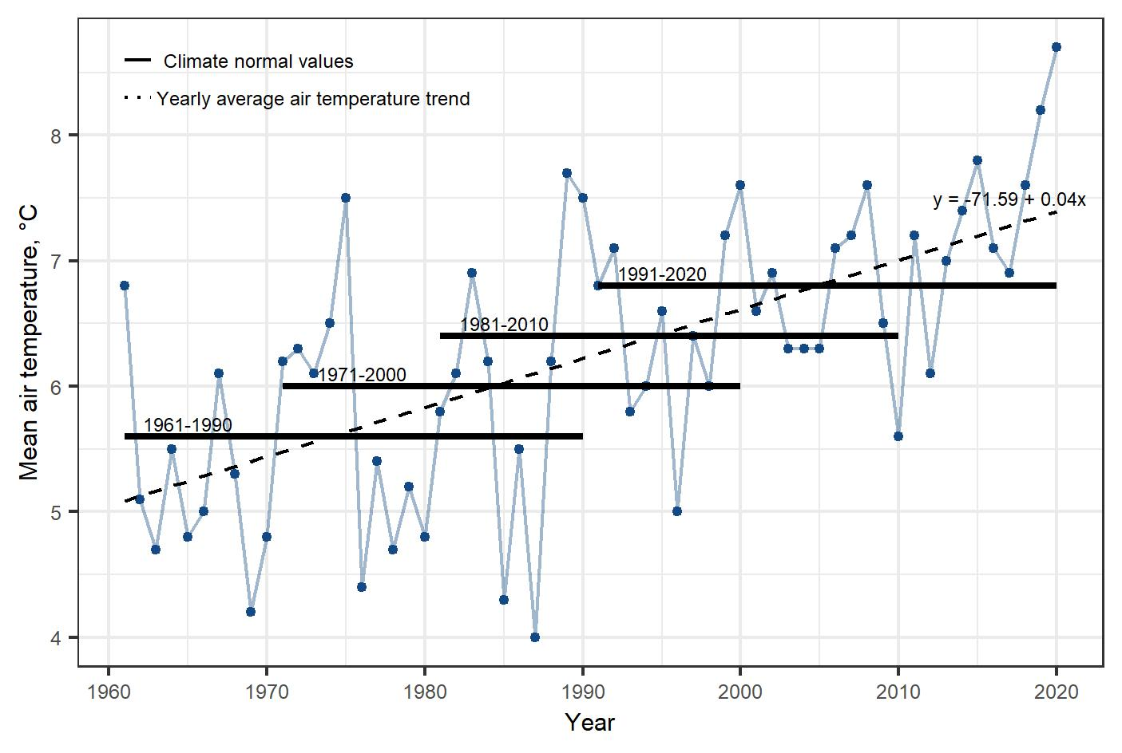
Ilgtermiņa vidējās gada temperatūras izmaiņas (1961.-2020.) un klimatisko normu vidējās vērtības Latvijā (NS=25)
LVĢMC monitoringa dati
Avots: Kalvane G., Kalvans A., Zandersons V., Gaile D., Briede A. Seasonally contrasting and persistent recent warming trends in Latvia. Theoretical and Applied Climatology (subbmited)

Slide 4
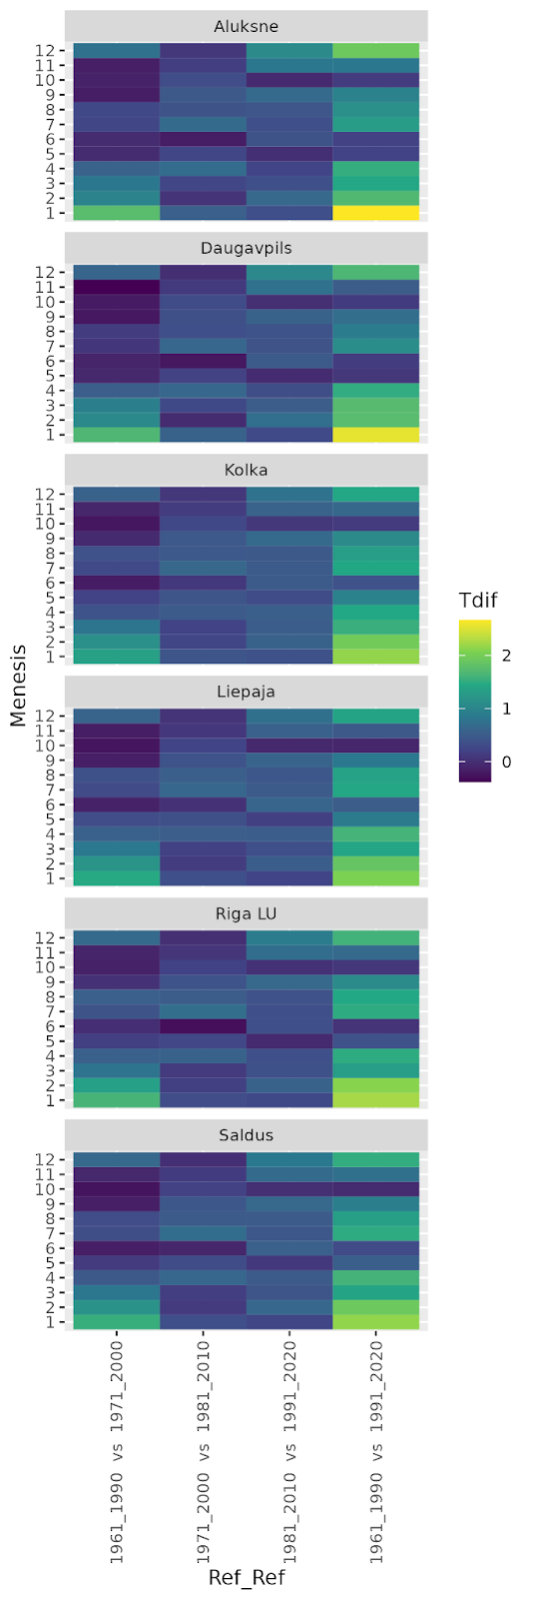
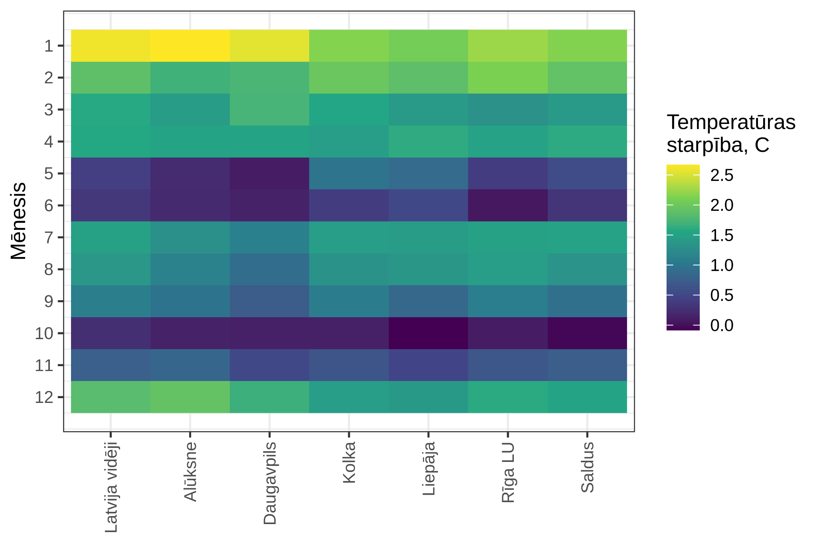
Sezonalitāte
Mēneša vidējās temperatūras izmaiņas klimatiskās normas periodam (1991.-2020.gads) pret references periodu (1961.-1990.)
(Avots: Kalvane, G., Kalvans, A., Briede, A. (2021). GAISA TEMPERATŪRAS PĀRMAIŅAS LATVIJĀ (1991–2020). FOLIA GEOGRAPHICA XIX. TIME FOR GEOGRAPHY: COVID-19 AND BEYOND. )

Slide 5
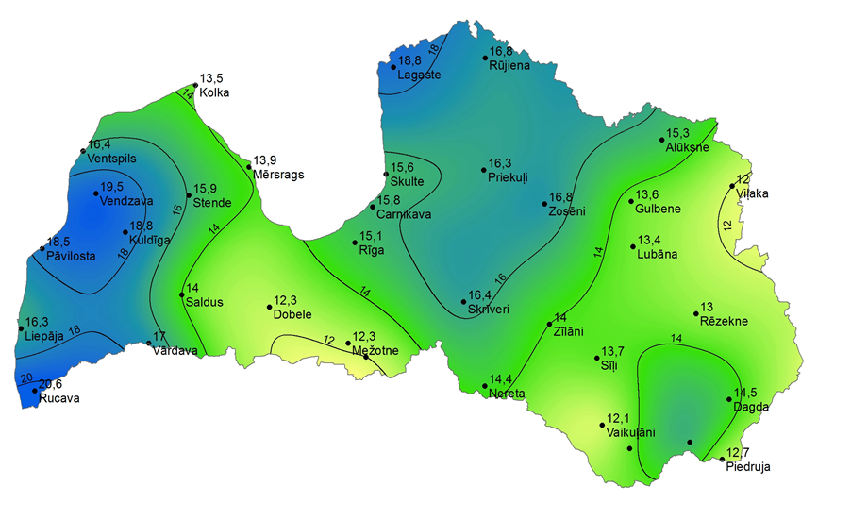
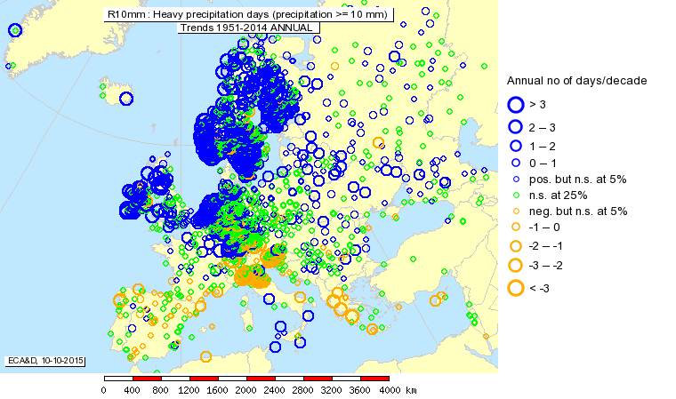
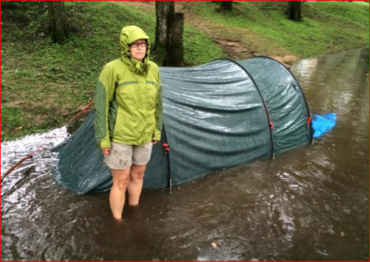
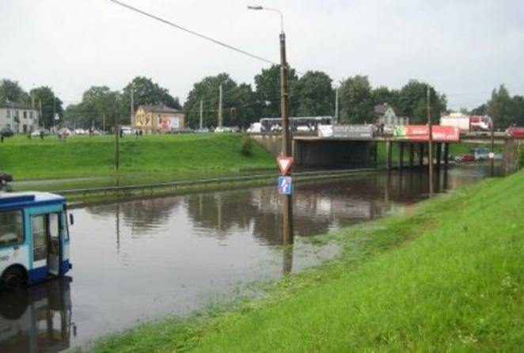
Nokrišņi
R10mm: Ilggadīgās izmaiņas dienu skaitam ar intensīviem nokrišņiem Eiropā 1951.-2014.g.
Vidējais dienu skaits ar stipriem nokrišņiem (diennakts nokrišņu daudzums sasniedz vismaz 10 mm) Latvijā 1961. -2010. (LVĢMC dati)
Ļoti stipras pērkona lietusgāzes Siguldā 2014. gada 29. jūlijā.
! 6 stundās 123 mm (LVĢMC dati)
2008. g. 8. septembris Rīgā
http://www.meteo.lv

Slide 6
Ilglaicīgo ekstremālo parādību izmaiņas (1950.-2010.)
Indeksa nosaukums | Liepāja | Ventspils | Kolka | Mērsrags | Stende | Dobele | Rīga | Skulte | Skrīveri | Priekuļi | Zosēni | Rūjiena | Alūksne | Daugavpils
Maximum temperature TX | ▲ | ▲ | ▲ | ▲ | ▲ | ▲ | ▲ | ▲ | ▲ | ▲ | ▲ | ▲ | ▲ | ▲
Lowest maximum temperature TXn
Highest maximum temperature TXx |  |  |  |  |  | ▲
Minimum temperature TN | ▲ | ▲ | ▲ | ▲ | ▲ | ▲ | ▲ | ▲ | ▲ | ▲ | ▲ | ▲ | ▲ | ▲
Lowest minimum temperature TNn |  |  | ▲ |  |  | ▲ | ▲ | ▲ |  |  | ▲ |  |  | ▲
Highest minimum temperature TNx |  | ▲ |  |  |  | ▲ | ▲ | ▲ |  | ▲ |  | ▲
Growing season length GSL (period of TG>5°C) |  | ▲
Summer days SU (TX>25°C) |  |  |  |  |  | ▲ |  |  |  |  |  | ▲ | ▲
Tropical nights TR (TN>20°C) | ▲ | ▲ | ▲ |  |  |  | ▲ | ▲ | ▲ | ▲ |  | ▲ | ▲ | ▲
Warm spell duration WSDI (6 days TX>90th percentile) | ▲ | ▲ | ▲ | ▲ | ▲ | ▲ | ▲ | ▲ | ▲ | ▲ | ▲ | ▲ | ▲ | ▲
Frost days FS (TN<0°C) |  | ▲ | ▲ |  | ▲ | ▲ | ▲ | ▲ | ▲ | ▲ | ▲ | ▲ | ▲ | ▲
Ice days ID (TX<0°C) | ▲ | ▲ |  |  |  | ▲ | ▲ | ▲ | ▲ | ▲ | ▲ | ▲ | ▲ | ▲
Cold spell duration CSDI (6 days TN<10th percentile) |  | ▲ | ▲ | ▲ |  | ▲ | ▲ | ▲ |  | ▲ |  | ▲ |  | ▲
Total precipitation amount PTOT |  | ▲ | ▲ | ▲ | ▲ | ▲ |  | ▲ | ▲ |  | ▲ | ▲ | ▲ | ▲
Daily intensity index SDII (on days with RR≥1mm) |  | ▲ | ▲ | ▲ | ▲ |  | ▲ |  | ▲ |  |  | ▲
Consecutive dry days CDD (days with RR<1mm)
Consecutive wet days CWD (days with RR≥1mm) |  |  |  |  |  |  |  |  |  | ▲ |  |  | ▲ | ▲
Heavy precipitation events R10 (days with RR≥10mm) |  | ▲ | ▲ | ▲ | ▲ |  |  | ▲ | ▲ |  | ▲ | ▲ | ▲
Very heavy precipitation events R20 (days with RR≥20mm) |  |  | ▲ | ▲ | ▲ | ▲ | ▲
Very wet days R95P (days with RR>95th percentile) | ▲ | ▲ | ▲ | ▲ | ▲
Extremely wet days R99P (days with RR>99th percentile) |  |  |  | ▲
Maximum 1-day precipitation RX1DAY |  |  |  | ▲
Maximum 5-day precipitation RX5DAY |  |  | ▲ | ▲
Avots: Avotniece Zanita (2018) Characteristics and long‑term changes of extreme climate events and hazardous hydrometeorological phenomena in Latvia. Doctoral thesis, Rīga, LU.
Avots: Avotniece, Z., Rodinov, V., Lizuma, L., Briede, A., Kļaviņš, M. (2010). Trends in the frequency of extreme climate events in Latvia. Baltica, 23 (2), 135–148.
Avots: Avotniece, Z., Kļaviņš, M., Rodinovs, V. (2012). Changes of Extreme Climate Events in Latvia. Environmental and Climate Technologies. 9(1), 4–11.
▲ – statistically significant increasing trend (Mann-Kendall test statistics ≥ 1.96 (p≤0.05))
▲ – statistically signficant decreasing trend (Mann-Kendall test statistics ≤ –1.96 (p≤0.05))
Conclusion: ↑ heat events ↓ cold events ↑ frequency and intensity of heavy precipitation

Slide 7
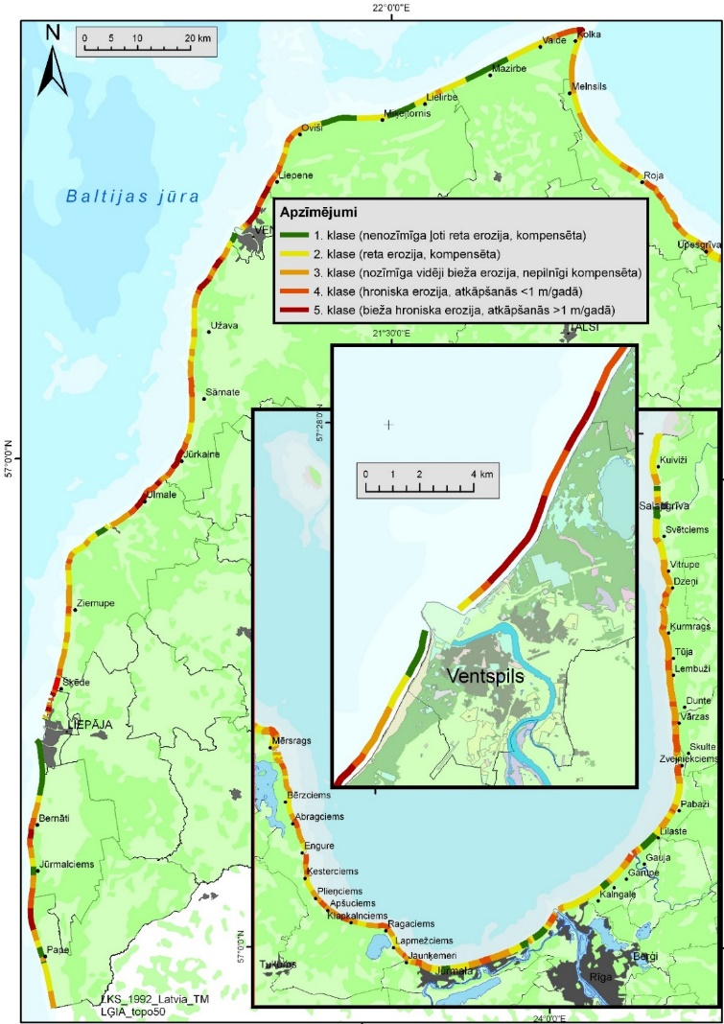
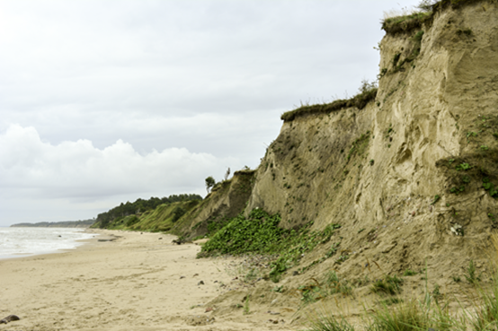
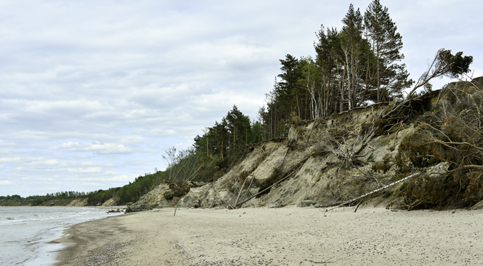
Erozijas riska iedalījums piecās klasēs ar izšķirtspēju dabā 50-100 m
Tendences: Notiek pakļauto krasta iecirkņu garuma palielināšanās un erozijas ātruma pieaugums erozijai;
Iemesli:
  krasta sistēmā arvien pieaugošais sanešu deficīts (galvenokārt antropogēns);
  dažādas ar klimata mainību saistītas izmaiņas sistēmā (ziemas/rudens vētras, R-rumbu vēji, siltākās ziemas)
Avots: Lapinskis J. (2014.) Vadlīnijas jūras krasta erozijas seku mazināšanai. Igaunijas – Latvijas pārrobežu sadarbības programmas 2007.-2013. gadam
Ulmales stāvkrasts 2021.g. un Jūrkalnes stāvkrasts 2020.g.(foto: J.Lapinskis)

Slide 8
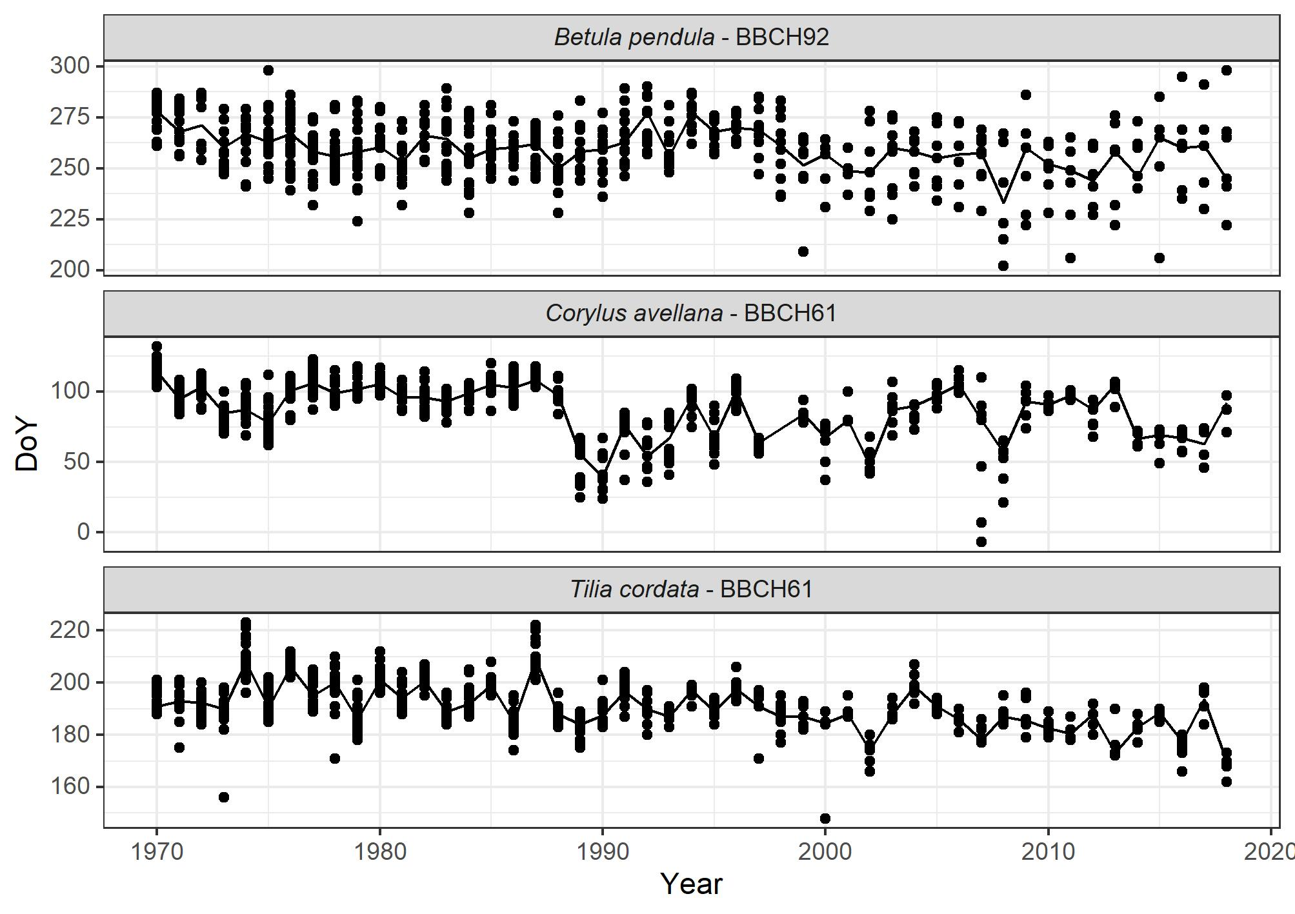
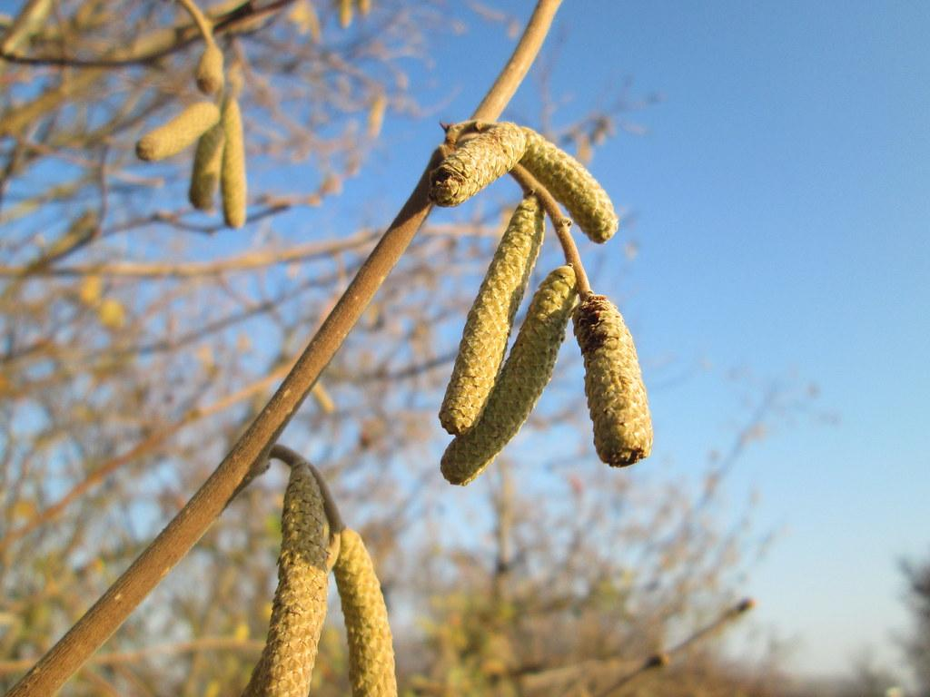
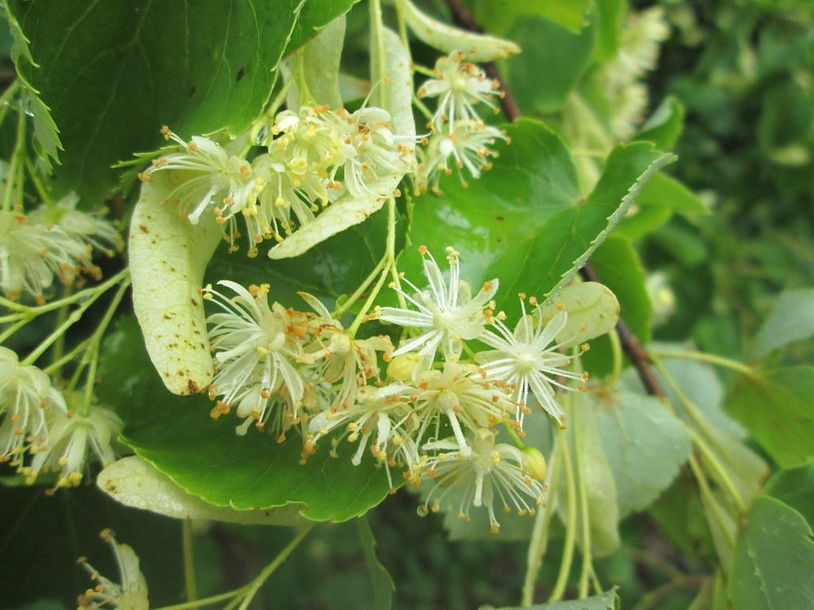
Fenoloģiskie trendi - klimata mainības bioindikatori
Avots: Kalvane, G., Kalvans, A. (2021) Phenological trends of multi-taxonomic groups in Latvia, 1970–2018. International Journal of Biometeorology, doi:https://doi.org/10.1007/s00484-020-02068-8, 2021

Slide 9
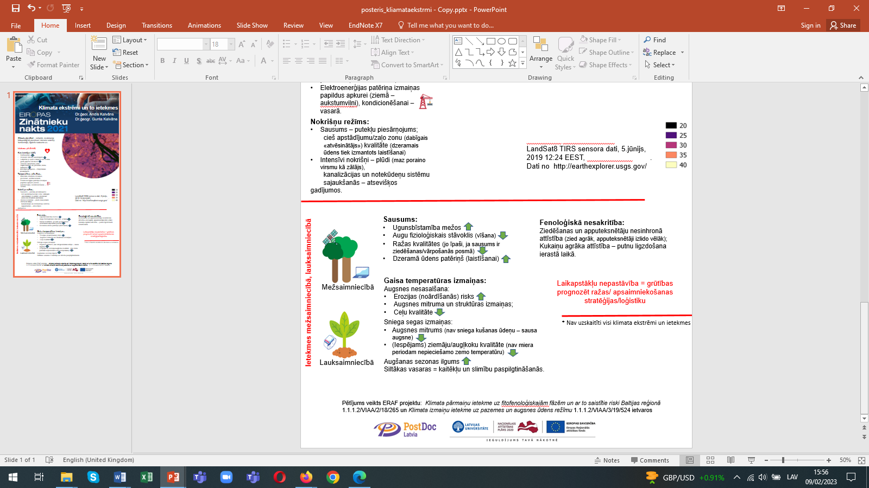

Slide 10
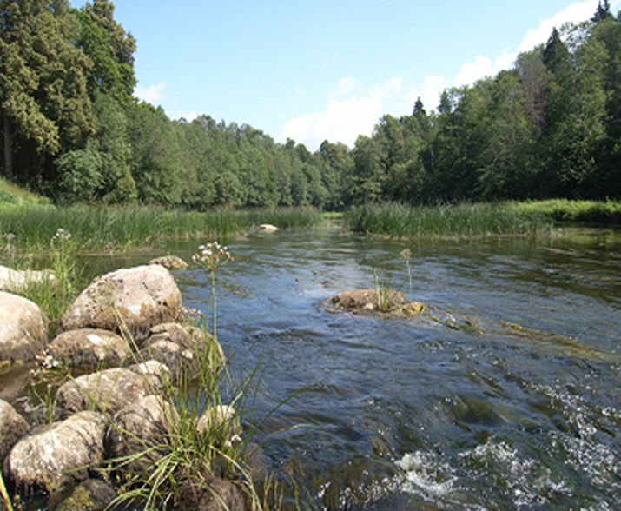
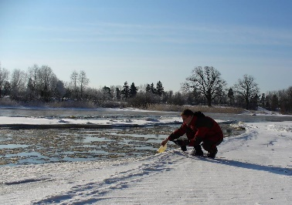
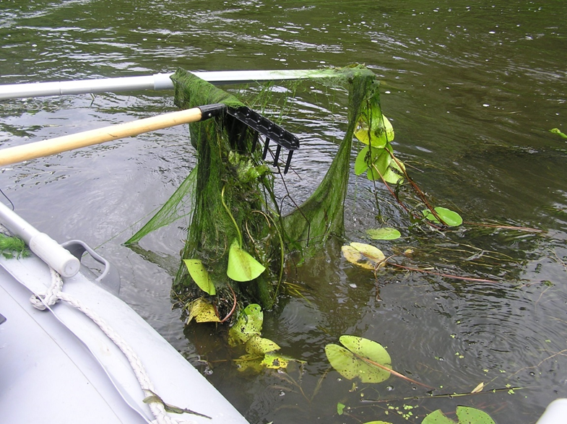
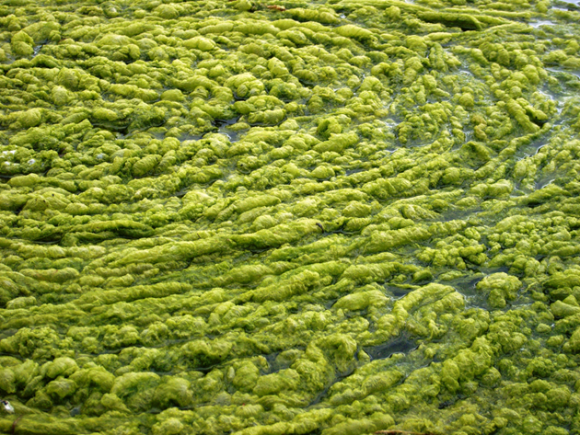
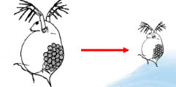

Klimata maiņas ietekmē iekšējos ūdeņos notiek:
Fizikālās izmaiņas:
- ūdens temperatūras;
- ledstāves ilguma;
- ūdens caurplūduma, u.c.
Ķīmiskās izmaiņas:
- samazināts skābekļa daudzums;
- barības vielu palielināšanās;
- ūdens krāsainības pieaugums
Bioloģiskās izmaiņas:
Strukturālās izmaiņas (izmaiņas aļģu, zooplanktona, zivju sastāvā, makrofītu attīstībā)
Funkcionālās izmaiņas (zemāka produkcijas/respirācijas attiecība; izmaiņas barības ķēdēs; izmaiņas fizioloģiskajos procesos)
Bioģeogrāfiskās izmaiņas (Sugu izplatības areāla maiņa- no dienvidiem uz ziemeļiem; no zemienēm uz augstienēm)
sekas

Slide 11
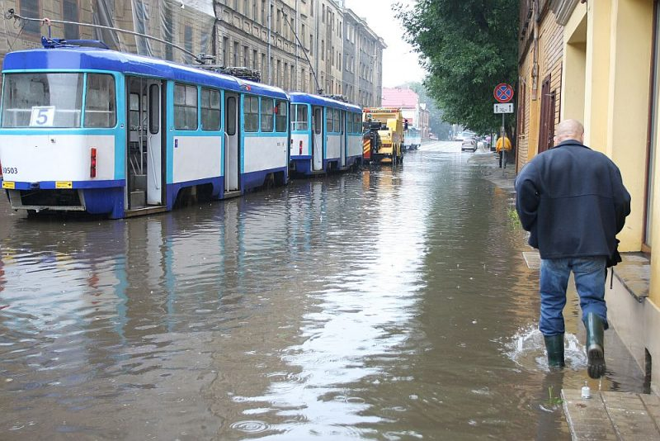
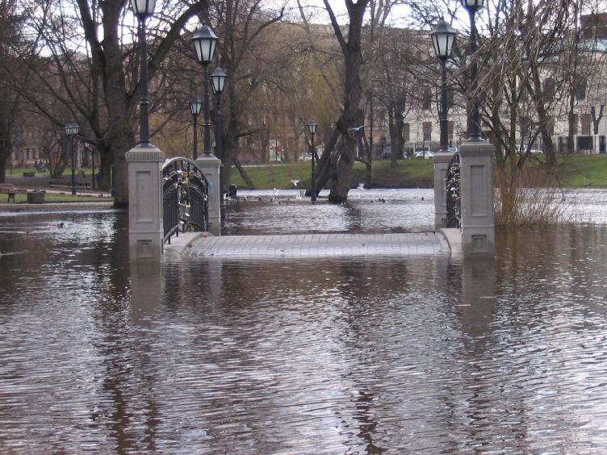
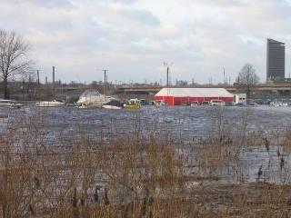
Klimata pārmaiņu iespējamās ietekmes Rīgas pilsētā
Plūdu risks;
Spēcīgo ziemas un rudens vētru postījumu riski;
Gruntsūdeņu līmeņu paaugstināšanās risks;
Hidroelektrostacijas dambju drošības risks;
Iespējamo karstuma viļņu risks;
Ietekmētie ekonomikas sektori- transports, rekreācijas bizness;
Ietekmētā infrastruktūra – krastu aizsardzības struktūras, ūdens apgādes un kanalizācijas sistēmas, ceļi un tilti.
Lietus plūdi. Foto: D.Bušmanis
2005.g.janvāra vētras ietekmes: foto: I.Krūze, un M.Dambergs

Slide 12
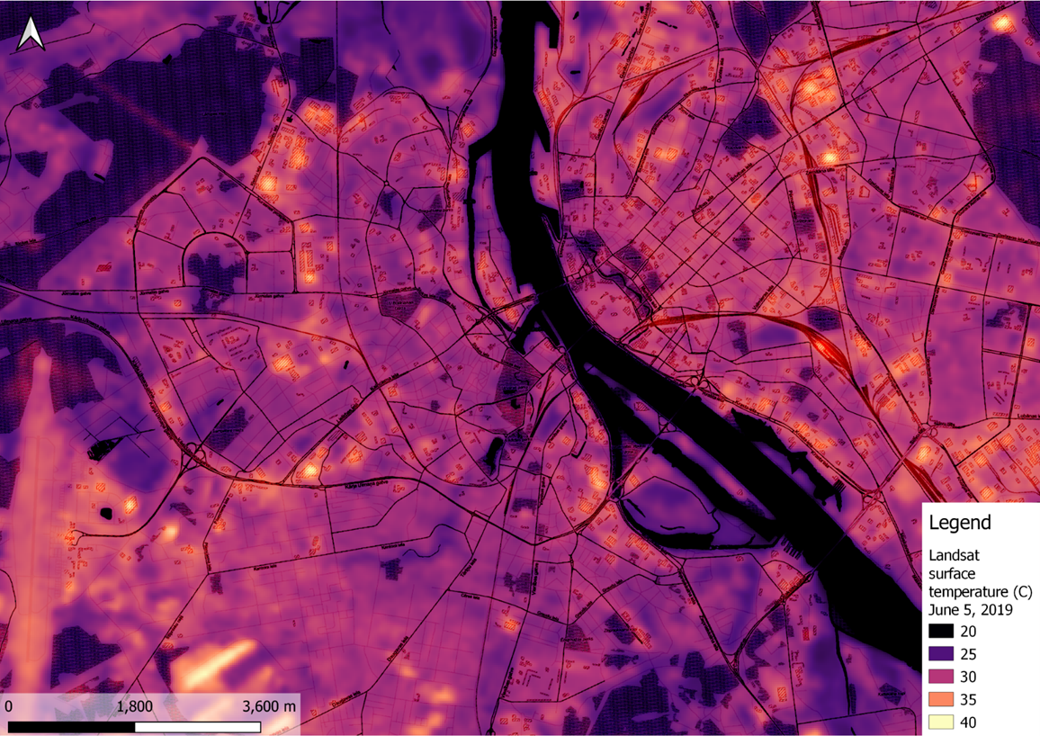
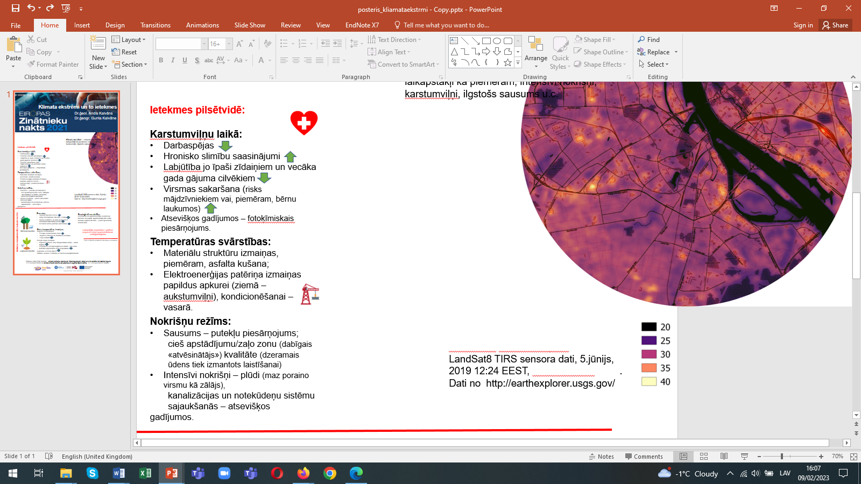
Land surface temperature derived from LandSat8 TIRS sensor, June 5, 2019 12:24 EEST, during a heatwave.
Data obtained from http://earthexplorer.usgs.gov/, the nominal resolution of Landsat8 TIRS sensor is 30m, however actual resolution is closer to 100.
Kalvāne, G., Kalvāns., A. (2020). Klimatiskie ekstrēmi, to ietekmes. Zināšanu agora.
https://www.lu.lv/par-mums/lu-mediji/zinas/zina/t/61818/

Slide 13

Paldies par uzmanību!

